Slide 1
시나리오

Slide 2
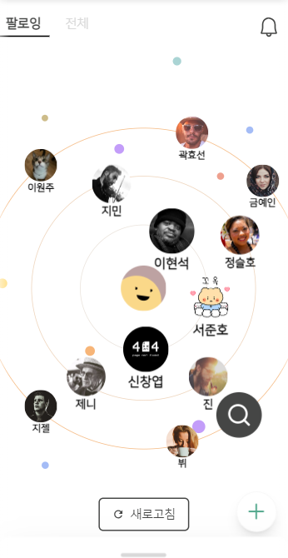
1. 마음의 거리 순으로 조회된 레이더 화면에서 꿈 작성한다.

Slide 3
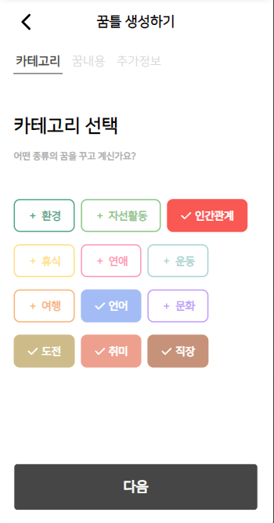
2. 꿈과 관련된 카테고리를 선택한다.

Slide 4
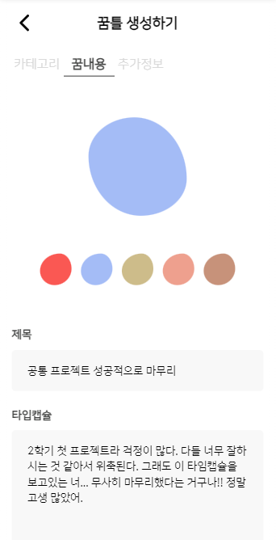
3. 꿈 내용 및 꿈을 이루었을 때 보게 될 타임캡슐을 작성한다.

Slide 5
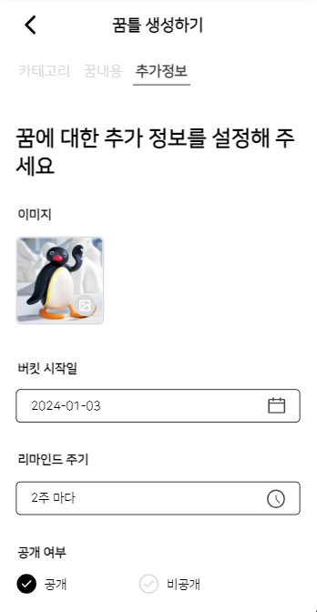
4. 꿈과 관련된 추가 정보(이미지, 꿈 시작일, 리마인드 주기)를 작성한다.

Slide 6
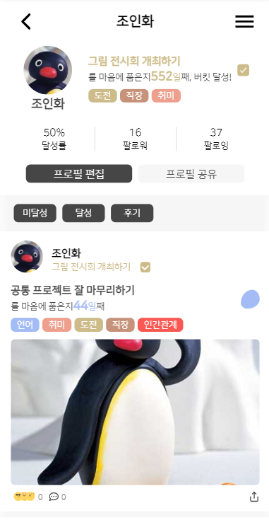
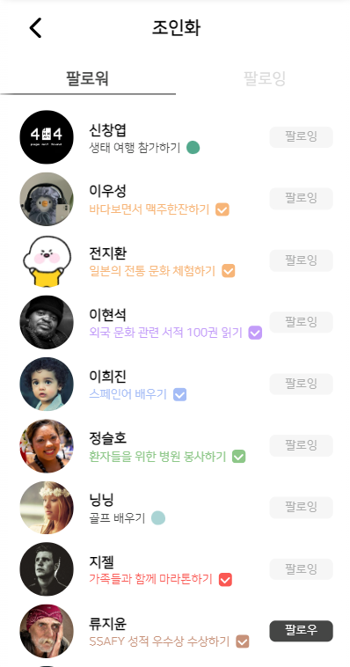
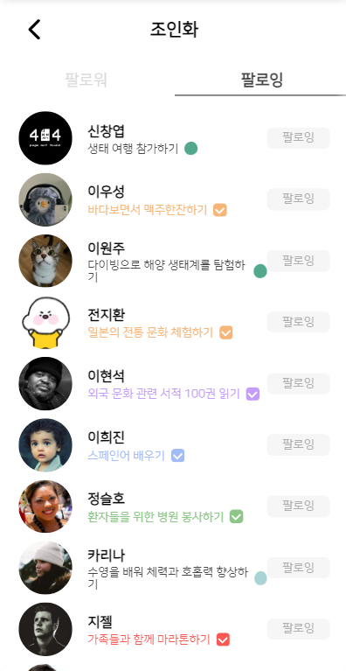
5. 완료되면 사용자 페이지로 이동된다. 팔로워, 팔로잉을 확인할 수 있다.

Slide 7
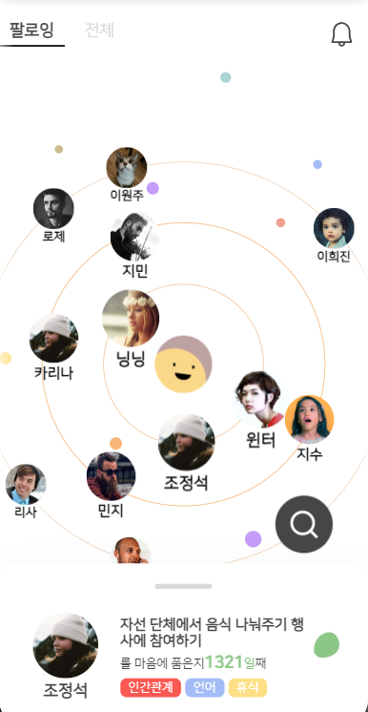
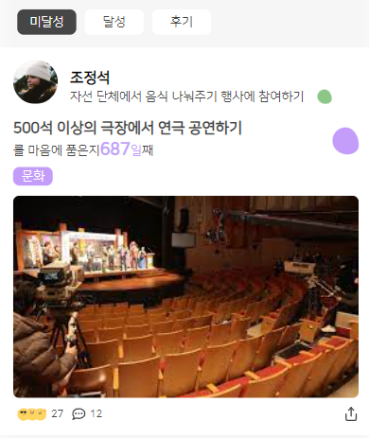
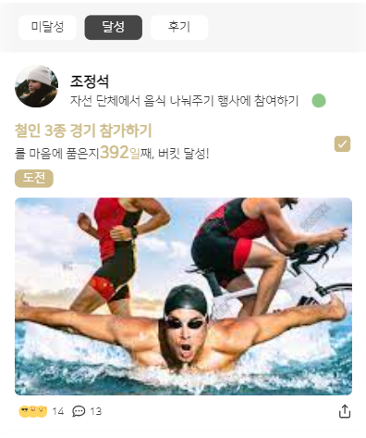
6. 레이다로 돌아가서 팔로이의 사용자 페이지를 탐색한다.
달성 여부 및 후기를 토글하여 볼 수 있다.

Slide 8
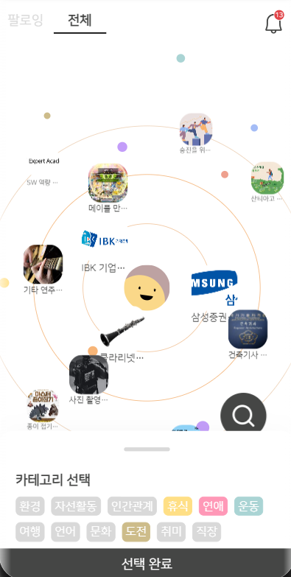
7. 레이다 전체 탭에서 관심 있는 카테고리를 선택해서 탐색한다.

Slide 9
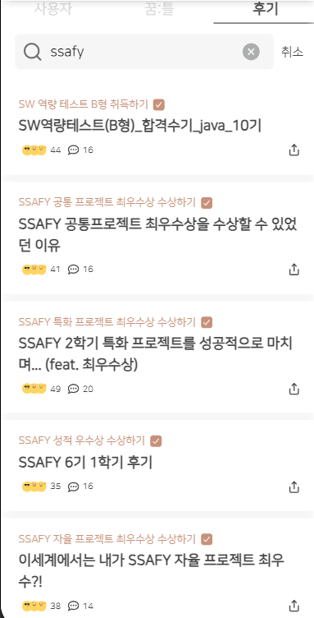
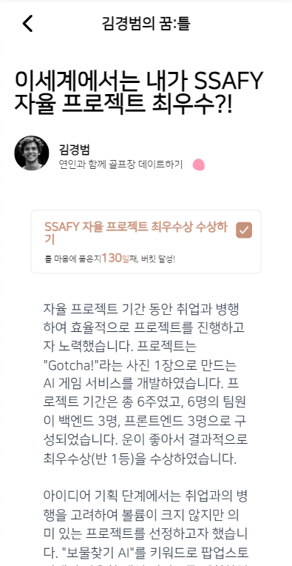
8. 검색하기를 통해 비슷한 꿈을 이뤘던 사람의 후기를 검색할 수 있다.

Slide 10
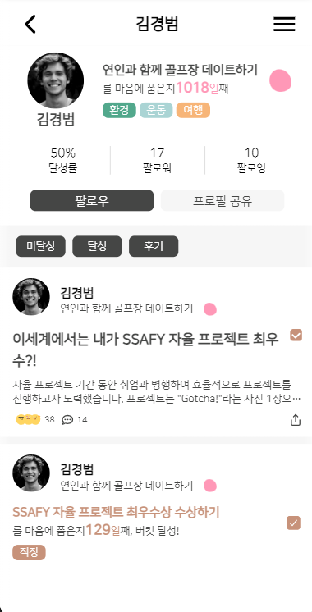
9. 후기 작성자를 팔로우한다.

Slide 11
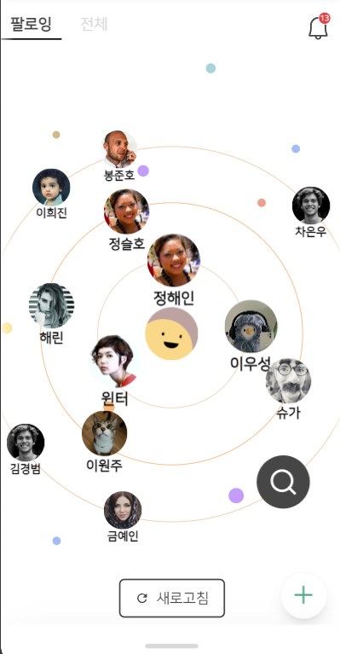
10. 팔로잉 탭에서 방금 팔로우 한 사용자가 가장 바깥쪽 원에 있는 것을 확인한다.
※ 한번에 뜨는 인원 한도가 있으므로 새로고침하며 확인한다.

Slide 12
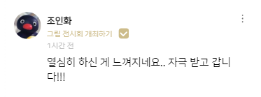
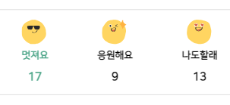
11. 해당 유저와 상호작용을 하면 마음의 거리가 가까워진다.
댓글 작성, 리액션 추가 등의 행위로 마음의 거리를 좁힐 수 있다.

Slide 13
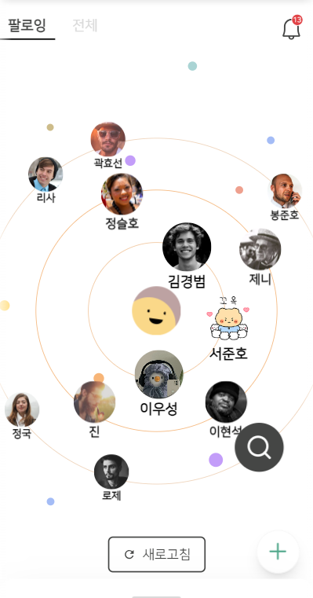
12. 팔로잉 탭에서 마음의 거리가 가까워진 것을 확인한다.
before
after

Slide 14
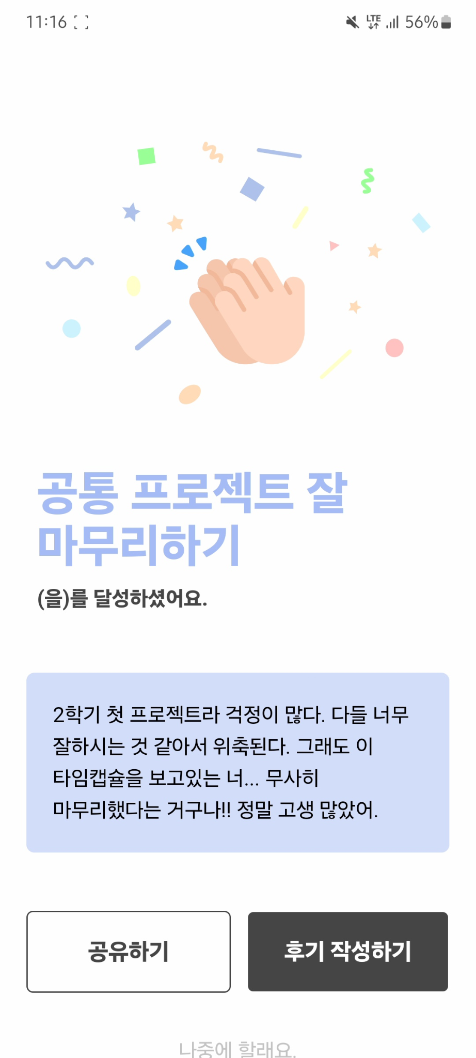
13. 앞서 작성했던 버킷을 달성하며 타입캡슐을 확인한다.

Slide 15
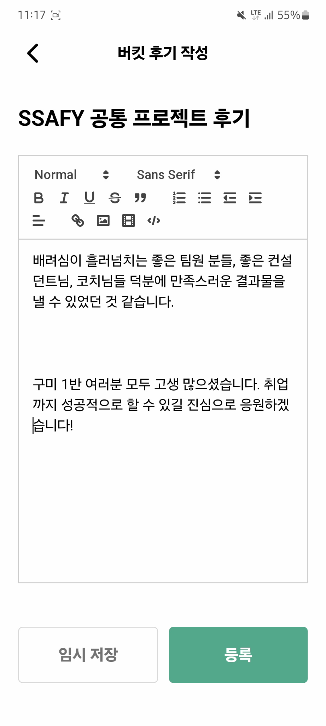
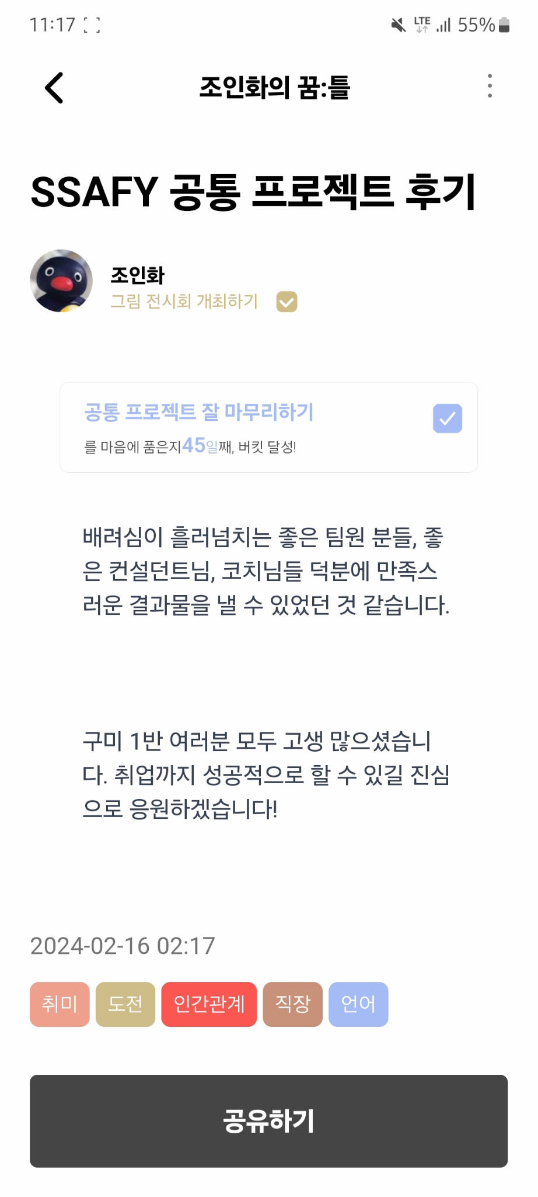
14. 달성한 버킷의 후기를 작성한다.

